Slide 1
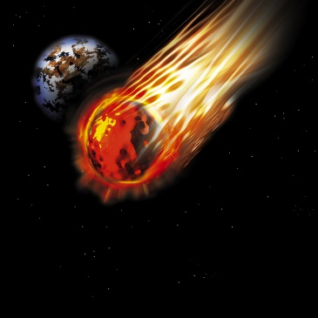
Реакції термоядерного синтезу
Термоядерні реакції та їх джерела
Нуклеосинтез
Термоядерна зброя
Термоядерна енергетика

Slide 2
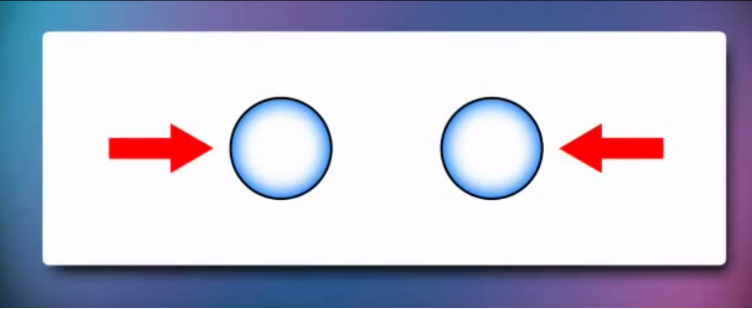
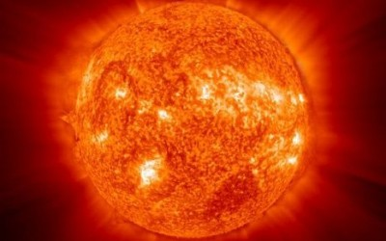
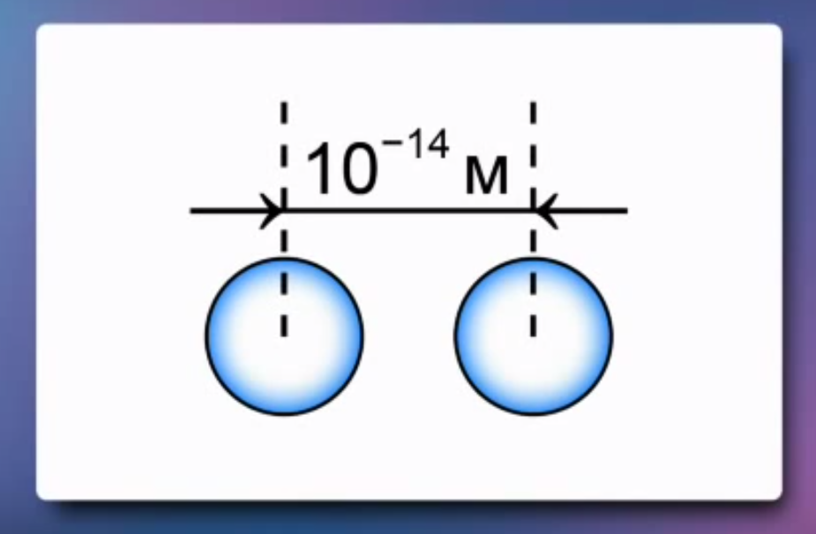
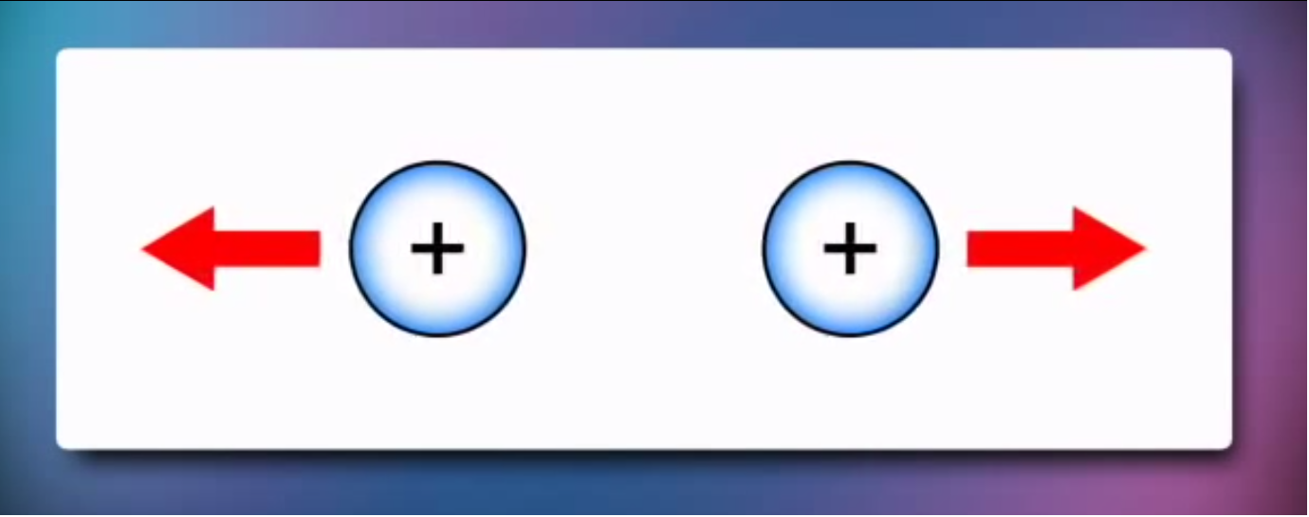
Термоядерні реакції — це реакції злиття легких ядер, що протікають при високих температурах з виділенням великої кількості енергії.
Для злиття ядер необхідно подолати відразливі сили. Це можливо лише у випадку, якщо самі ядра володіють дуже великою енергією, в першу чергу, кінетичної енергією руху, тобто тоді, коли їх швидкість досить велика.
Необхідні для протікання термоядерної реакції умови:
tº = 10⁷ – 10⁸ º C
відстань між атомами = 10⁻¹⁴ м
Кінетична енергія, необхідна для подолання взаємного відштовхування, повинна збільшуватися в міру збільшення заряду ядра.

Slide 3
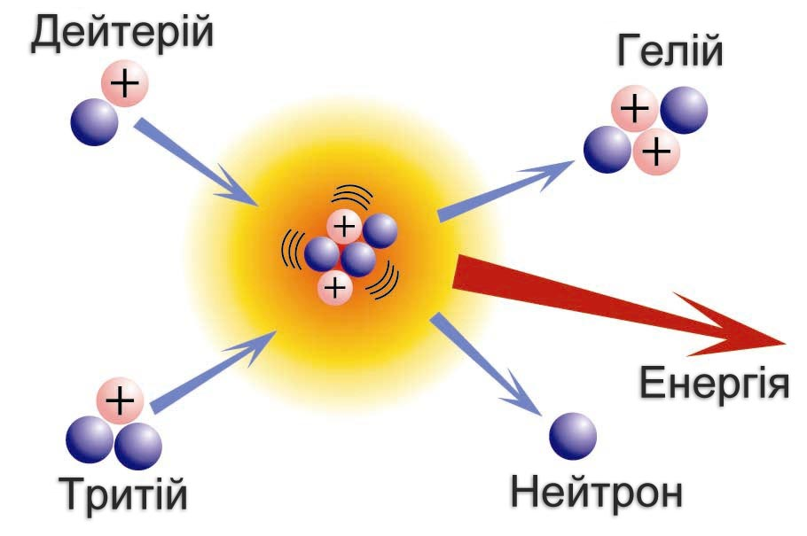
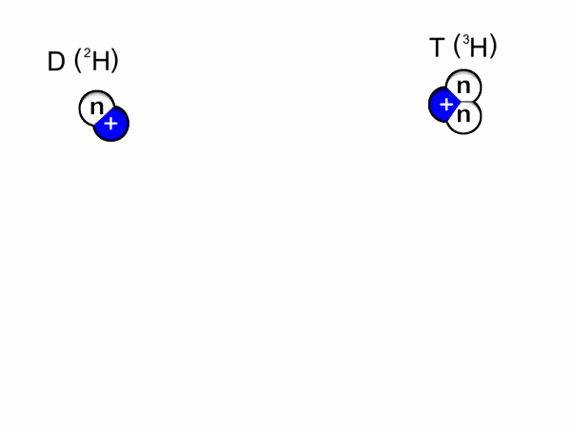
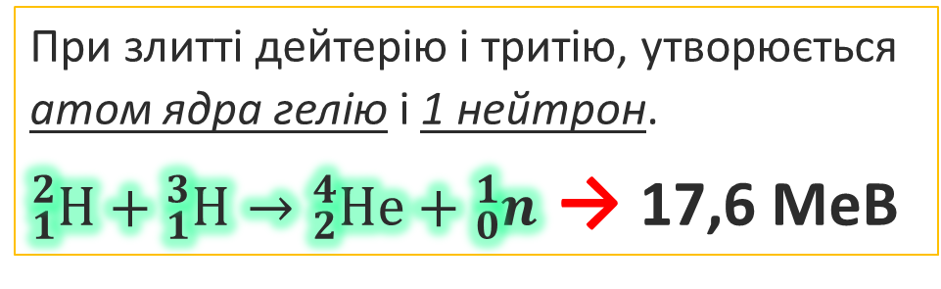
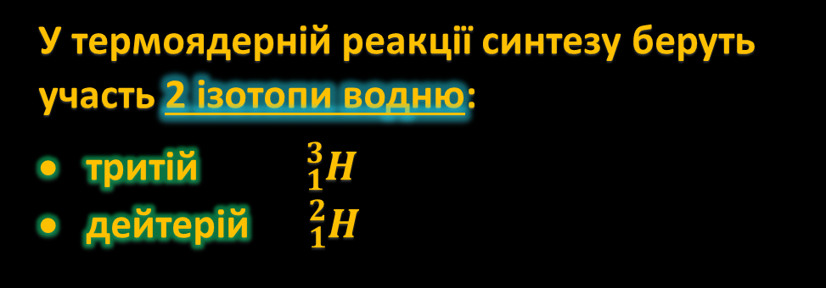
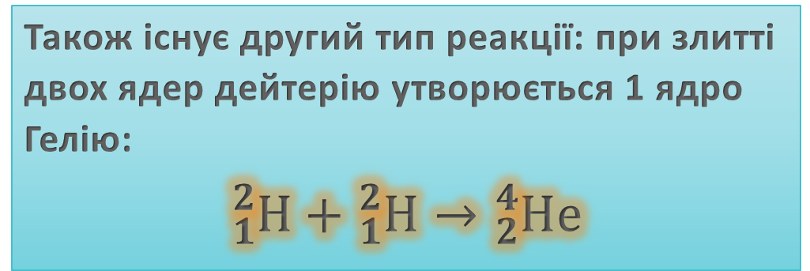
Атом водню — найпростіший з усіх існуючих атомів. Він складається з одного протона, який є його ядром, навколо якого обертається єдиний електрон.
У термоядерній реакції синтезу беруть участь 2 ізотопи водню:
тритій ${}_{1}^{3}H$
дейтерій ${}_{1}^{2}H$
Дейтерій (²H) — «важкий ізотоп» водню. Ядро дейтерію складається з протона і нейтрона.
Існує третій ізотоп водню — тритій, в ядрі якого містяться один протон і два нейтрони.
При злитті дейтерію і тритію, утворюється атом ядра гелію і 1 нейтрон.
${}_{1}^{2}Н+{}_{1}^{3}Н→{}_{2}^{4}{Не}+{}_{0}^{1}n$ → 17,6 МеВ
Також існує другий тип реакції: при злитті двох ядер дейтерію утворюється 1 ядро Гелію:
$${}_{1}^{2}Н+{}_{1}^{2}Н→{}_{2}^{4}{Не}$$

Slide 4
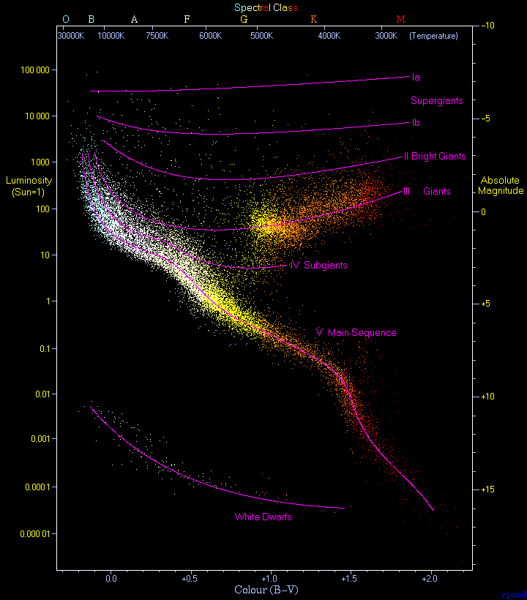



Головна послідовність
Головна послідовність — це вузька смуга на діаграмі Герцшпрунга—Рассела, яка перетинає її по діагоналі. На ній розташовується понад 90% усіх відомих зір Чумацького Шляху, зокрема Сонце.
Джерелом енергії зір головної послідовності є термоядерні реакції.
Стадія перебування на головній послідовності — найтриваліший етап еволюції зорі.

Slide 5
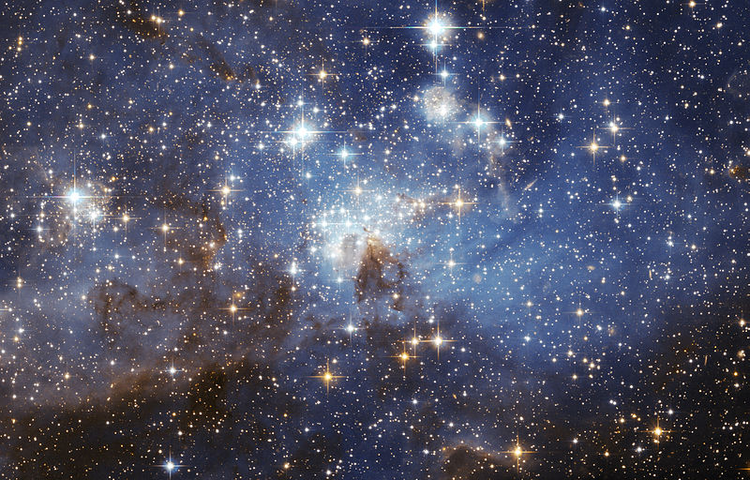
Нуклеосинтез
Нуклеосинтез — процес утворення ядер атомів хімічних елементів під час еволюції Всесвіту.
В надрах зірок постійно протікають реакції синтезу. Енергія, що виділяється у цих реакціях, випромінюється в навколишній простір у вигляді електромагнітних хвиль, завдяки чому зорі світяться.
У зорях, подібних до Сонця цей процес відбувається через протон-протонний ланцюжок, а в гарячіших — через вуглецево-азотний цикл.

Slide 6
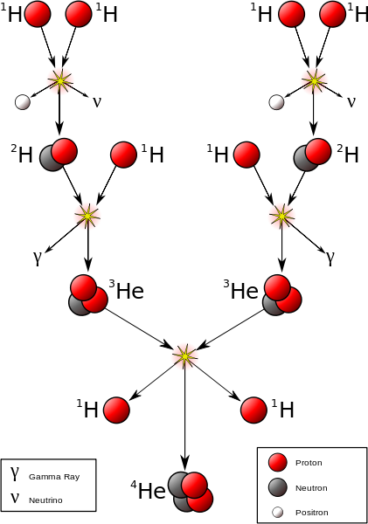
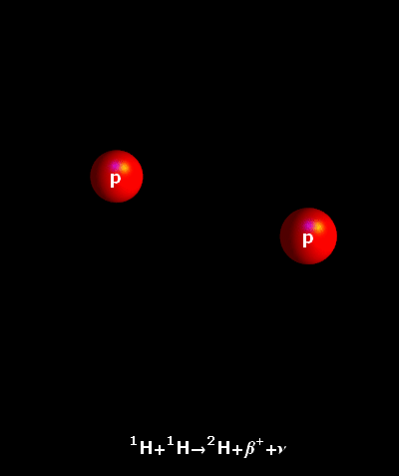
Протон-протонний ланцюжок (водневий цикл) — низка термоядерних реакцій, у яких водень перетворюється на гелій. Даний ланцюжок є основним джерелом енергії зір невеликої маси (до 1,2 M☉), що перебувають на головній послідовності.
Теорію про те, що Протон-протонний ланцюжок є основним джерелом енергії Сонця та інших зір, висунув Артур Едінгтон у 1920 роках.
Гілка реакції | tº С протікання
РРІ | 10 млн. K (густина = 100 г/см3)
РРІІ | 13—15 млн. K
РРІІІ | 15—17 млн. K

Slide 7
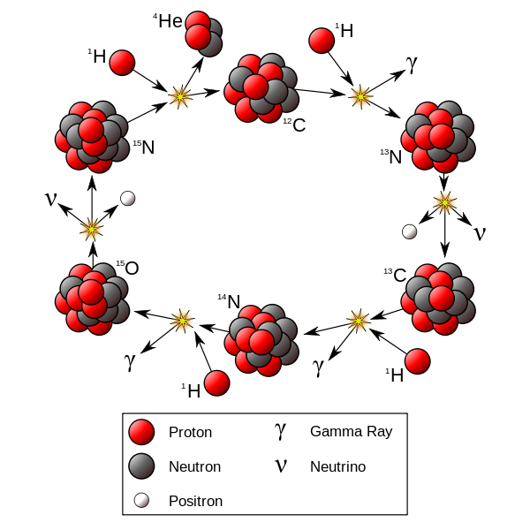
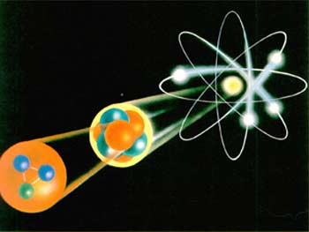
¹²C + ¹H → ¹³N + γ + 1,95 МеВ (1,3·10⁷ років)
¹³N → ¹³C + e⁺ + ν_{e} + 1,37 МеВ (7 хвилин)
¹³C + ¹H → ¹⁴N + γ + 7,54 МеВ (2,7·10⁶ років)
¹⁴N + ¹H → ¹⁵O + γ + 7,29 МеВ (3,2·10⁸ років)
¹⁵O → ¹⁵N + e⁺ + ν_{e} + 2,76 МеВ (82 секунди)
¹⁵N + ¹H → ¹²C + ⁴He + 4,96 МеВ (1,12·10⁵ років)
Головну роль у виділенні енергії відіграє найвідоміша перша гілка.
Вуглецево-азотний цикл (також цикл Бете) — ланцюжок термоядерних реакцій, внаслідок яких водень перетворюється на гелій та виділяється енергія. Запропонований 1938 року Гансом Бете як джерело енергії звичайних зір із температурою в центральній частині близько 20 млн K.

Slide 8
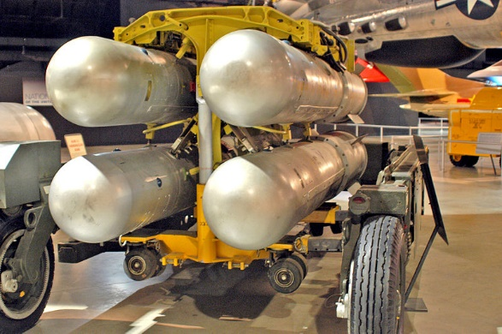
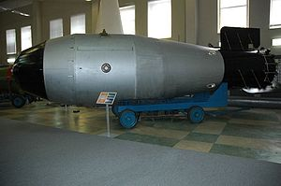
Термоядерна Зброя
Термоядерна бомба (воднева бомба) — тип зброї масового ураження, руйнівна сила якої базується на використанні енергії реакцій ядерного синтезу легких елементів. Маючи ті самі фактори, що і ядерна зброя, термоядерна має більшу потужність вибуху.
У перших водневих бомбах як речовину для термоядерного синтезу використовували суміш важких ізотопів водню — дейтерію та тритію. У потужніших пристроях наступного покоління як термоядерне пальне застосовують Дейтерид літію-6 (6LiD чи 6Li2H).

Slide 9
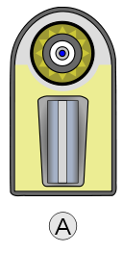
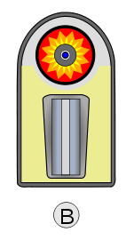
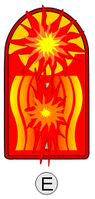
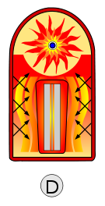
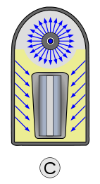
Процес вибуху:
A. Боєголовка перед вибухом. Обидва компоненти водневої термоядерної бомби.
B. Вибухова речовина стискає плутонієву кулю першого ступеню й переводить її у надкритичний стан.
D. Плутонієвий стержень всередині другого ступеню переходить у надкритичний стан, ініціюючи ланцюгову реакцію, та виділяючи велику кількість тепла.
E. У стиснутому та розігрітому дейтериді літію-6 розпочинається реакція синтезу; нейтронний потік, що випромінюється, є ініціатором реакції розщеплення тамперу.
C. Під час розщеплення в першому ступені утворюється потужний імпульс рентгенівського випромінювання.

Slide 10
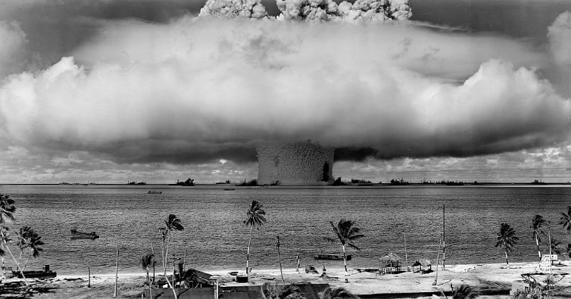
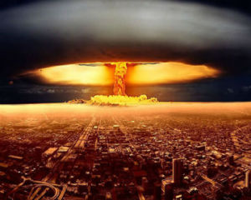
Наслідки Вибуху
Прямий вплив вибуху супербомби має троїстий характер. Найбільш очевидний з прямих впливів — це ударна хвиля величезної інтенсивності.
В залежності від складу і маси пального матеріалу, залученого у вогняну кулю, можуть утворюватися гігантські вогняні урагани.
Однак найнебезпечніший (хоча і вторинний) наслідок вибуху — це радіоактивне зараження навколишнього середовища.

Slide 11
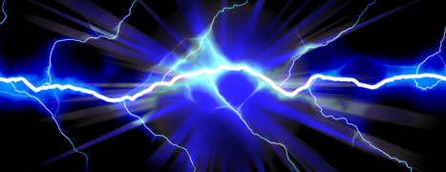
Термоядерна енергетика – крок у майбутнє
Досі на Землі не вдалося здійснити керовану термоядерну реакцію. Єдина можливість – це перевести речовину в стан плазми, а потім збільшити температуру плазми настільки, щоб ядра почали взаємодіяти.
Однак на сьогоднішній день некерована термоядерна реакція — це вже не актуально. Необхідно освоїти керовану реакцію, щоб перетворювати одержувану енергію в електричну. Це може раз і назавжди позбавити людство від енергетичних проблем.

Slide 12
Переваги Термоядерної Енергетики
Уникнення виділення радіоактивного випромінювання, оскільки енергетичним продуктом є «чиста» енергія світла.
За кількістю одержуваної енергії термоядерні процеси набагато обганяють традиційні атомні реакції.
Для отримання термоядерної енергії замість потоку нейтронів використовується висока температура, тому ризики катастрофи зникають.
Паливо для термоядерних реакцій нешкідливе.

Slide 13
Дякуємо За Увагу !!!

